Slide 1
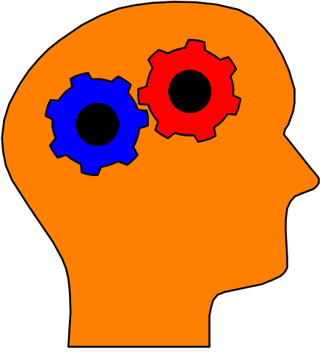
Computação Evolutiva
Eduardo do Valle Simões
ICMC - USP

Slide 2
Principais Tópicos
Introdução
Evolução Natural
Computação Evolutiva
Algoritmos Genéticos
Aplicações
Conclusão

Slide 3
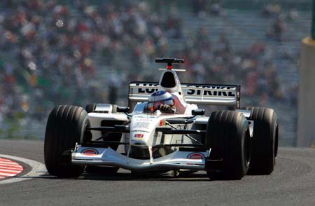
Introdução
http://www.formula-um.com/
Como otimizar soluções para um processo complexo com um grande número de variáveis?

Slide 4
Evolução natural
A evolução natural pode ser vista como um processo de otimização no qual:
  Indivíduos e populações competem entre si por recursos
    Alimento
    Água
    Abrigo

Slide 5
Evolução natural
(continuação)
  Indivíduos mais bem sucedidos na sobrevivência e atração de um parceiro terão, relativamente, mais descendentes (espalham seus genes)
  Indivíduos mal sucedidos geram poucos ou nenhum descendente

Slide 6
Computação Evolutiva
Introdução
  Sistemas para a resolução de problemas que utilizam modelos computacionais baseados na teoria da evolução natural
  Pesquisas tiveram início na década de 60 em paralelo nos Estados Unidos e na Europa

Slide 7
Computação Evolutiva
USA
  John Holland e equipe na University of Michigan
    evolução de sistemas artificiais complexos
    adaptação a condições ambientais desafiadoras
  Algoritmos Genéticos
    Adaptação coletiva de uma população de indivíduos
    Devem se comportar como um sistema natural
    Sobrevivência:
      eliminação de comportamentos inúteis ou nocivos
      valorização de comportamentos úteis

Slide 8
John Holland’s Genetic Algorithm
produce an initial population of individuals
while termination condition not met do
  evaluate the fitness of all individuals
  select fitter individuals for reproduction
  produce new individuals
  generate a new population by inserting some new good
  individuals and by discarding some old bad individuals
  mutate some individuals
end while

Slide 9
Computação Evolutiva
Alemanha
  Ingo Rechenberg and H. P. Schwefel
    Imitar os princípios da evolução natural
    Obter algoritmos de otimização de parâmetros robustos
  Evolution Strategies (ESs)
    Mudança contínua de parâmetros representados por números de ponto flutuante
    Mutação é o único operador genético
    População só tem 2 números: o PAI e o FILHO
      Posteriormente mais indivíduos foram incluídos

Slide 10
Ingo and Schwefel’s Evolution Strategies
An initial population of parent vectors xi (i = 1 to N) is selected at random from a uniform distribution.
An ospring vector is obtained from each parent by adding a normally distributed random number to each vector component.
The selection operator determines which of the vectors are to be kept for the next generation by choosing the n vectors with the best fitness among parents and ospring.
The process of generating new vectors and evaluating the whole population continues until a satisfactory solution is found.

Slide 11
Computação Evolutiva
Evolutionary Programming
  Usa apenas mutação como orperador genético
  Iniciou nos USA na década de 60
  Representa soluções por uma população de Máquinas de Estados Finitas
  O Filho é produzido mutando-se a Máquina Pai de várias formas
  Os Pais e os Filhos são testados e os piores morrem para manter o tamanho da população constante

Slide 12
Algoritmos Genéticos (AGs)
Métodos adaptativos que podem ser utilizados para resolver problemas de busca e otimização
  São baseados nos processos genéticos de organismos biológicos
    Populações de soluções evoluem, ao longo das gerações, de acordo com os princípios de seleção natural

Slide 13
Algoritmos Genéticos
Desenvolvido por John Holland e sua equipe (popularizado por David Goldberg)
Objetivo:
  Desenvolver sistemas artificiais baseados nos mecanismos dos sistemas naturais

Slide 14
Algoritmos Genéticos
Podem “evoluir” soluções para problemas do mundo real
  Problemas devem ser adequadamente codificados
  Deve haver uma forma de avaliar as soluções apresentadas

Slide 15
Algoritmos Genéticos
População inicial
População final
Avaliação
População atual
Seleção
Reprodução

Slide 16
Algoritmos Genéticos
Utilizam uma população de soluções candidatas (indivíduos)
Otimização ocorre em várias gerações
  A cada geração
    Mecanismos de seleção selecionam os indivíduos mais aptos
    Operadores de reprodução geram novos indivíduos

Slide 17
Algoritmos Genéticos
Cada indivíduo representa uma possível solução para um dado problema
A cada indivíduo é associado um escore de aptidão, que mede o quão boa é a solução que ele representa
Indivíduos mais aptos têm mais oportunidades de serem reproduzidos

Slide 18
Princípios básicos
Indivíduo
Codificação
Função de aptidão
Reprodução

Slide 19
Indivíduo
Possível solução para um dado problema
  Também chamado de cromossomo ou string
Codificado como vetor de características
População
  Conjunto de indivíduos

Slide 20
Codificação
Cada indivíduo é codificado por um conjunto de parâmetros (genes)
  Genes podem assumir valores:
    Binários (0; 1)
    Inteiros (-2; -1; 0 ; 1; 2; 3...)
    Reais (-2,33; 0; 3,45; 2,5 x 10²⁴)
Parâmetros são combinados para formar strings ou vetores (cromossomos)
  Exemplo:
        X_{i} = [ 2 1 8 0 -2 -4 1 ]

Slide 21
Codificação
Genótipo
  Conjunto de parâmetros representado por um cromossomo
Fenótipo
  Produto da interação de todos os genes

Slide 22
Função de aptidão
Mede o grau de aptidão de um indivíduo
  Aptidão = Fitness → probabilidade do indivíduo sobreviver para a próxima geração
  Ex. projeto de ponte
    Menor Custo
    Menor tempo de construção
    Maior capacidade de carga

Slide 23
Função de aptidão
É aplicada ao fenótipo do indivíduo
  O genótipo precisa ser decodificado, recuperando o fenótipo associado
Cada aplicação tem sua própria função de aptidão

Slide 24
Reprodução
Permite obtenção de novos indivíduos
Utiliza operadores genéticos
  Transformam a população
    Crossover (cruzamento ou recombinação)
    Mutação

Slide 25
Crossover
Recombinação de características dos pais durante a reprodução
  Permite que as próximas gerações herdem essas características
Funcionamento
  Escolhe dois indivíduos e troca trechos dos cromossomos entre eles
Exploração rápida do espaço de busca

Slide 26
Crossover
Diversas variações
  Um ponto
  Dois pontos
  Multi-pontos
  Uniforme
    Mais comum

Slide 27
Crossover 1 ponto
Ponto de crossover
Pai 1 Pai 2
0
1
0
0
0
1
1
Pais
0
0
1
0
1
0
1
Filho A Filho B
0
1
0
0
1
0
1
Filhos
0
0
1
0
0
1
1

Slide 28
Crossover de 2 pontos
Pai 1 Pai 2
0
1
0
0
0
1
1
Pais
0
0
1
0
1
0
1
Filho A Filho B
0
1
0
0
1
1
1
Filhos
0
0
1
0
0
0
1

Slide 29
Crossover uniforme
Mascara: 0 1 0 1 0 0 0
Pai 1 Pai 2
0
1
0
0
0
1
1
Pais
0
0
1
0
1
0
1
Filho A Filho B
0
1
1
0
1
0
1
Filhos
0
0
0
0
0
1
1

Slide 30
Mutação
Introdução e manutenção da diversidade genética
  Aplicado a cada indivíduo após crossover
Altera aleatoriamente um ou mais genes no cromossomo
Assegura que a probabilidade de atingir qualquer ponto do espaço de busca nunca será zero
Taxa de mutação pequena:
  Maior probabilidade de mutar apenas 1 gene

Slide 31
Mutação
Antes da mutação
0
1
0
0
0
1
1
Após a mutação
0
1
1
0
0
1
1

Slide 32
Seleção
Escolhe preferencialmente, embora não exclusivamente, indivíduos com maiores notas de aptidão
  Procura manter a diversidade da população
Indivíduos mais aptos têm mais oportunidades de serem reproduzidos

Slide 33
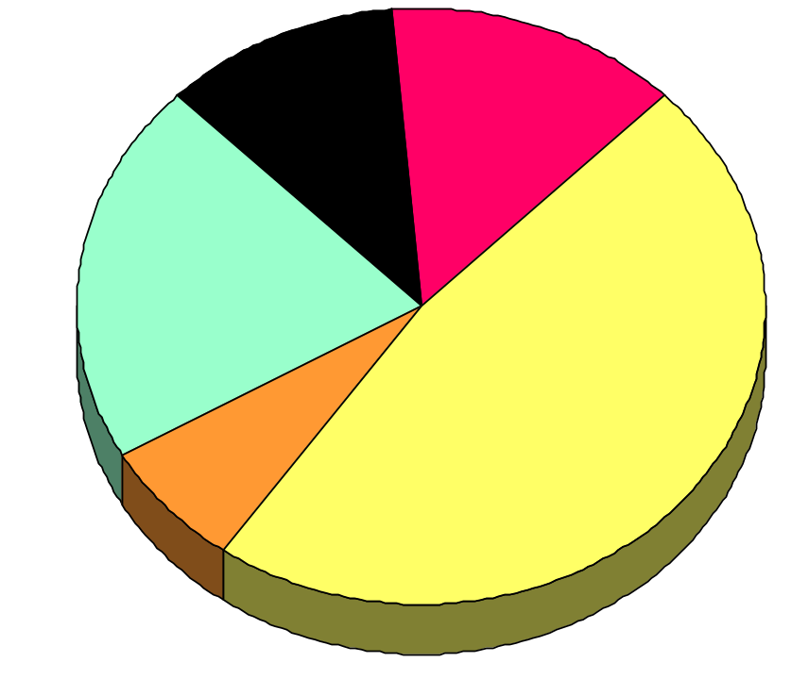
Seleção pela roleta
Método da Roleta baseado em Aptidão Relativa
Indivíduo
S_{i}
Aptidão
f(S_{i})
Aptidão
Relativa
S₅
S₁
S₁ 10110
2.23
0.14
S₄
S₂ 11000
7.27
0.47
S₃ 11110
1.05
0.07
S₃
S₂
S₄ 01001
3.35
0.21
S₅ 00110
1.69
0.11

Slide 34
Elitismo
Indivíduo de maior desempenho é automaticamente selecionado
Evita modificações deste indivíduo pelos operadores genéticos
  Utilizado para que os melhores indivíduos não desapareçam da população pela manipulação dos operadores genéticos

Slide 35
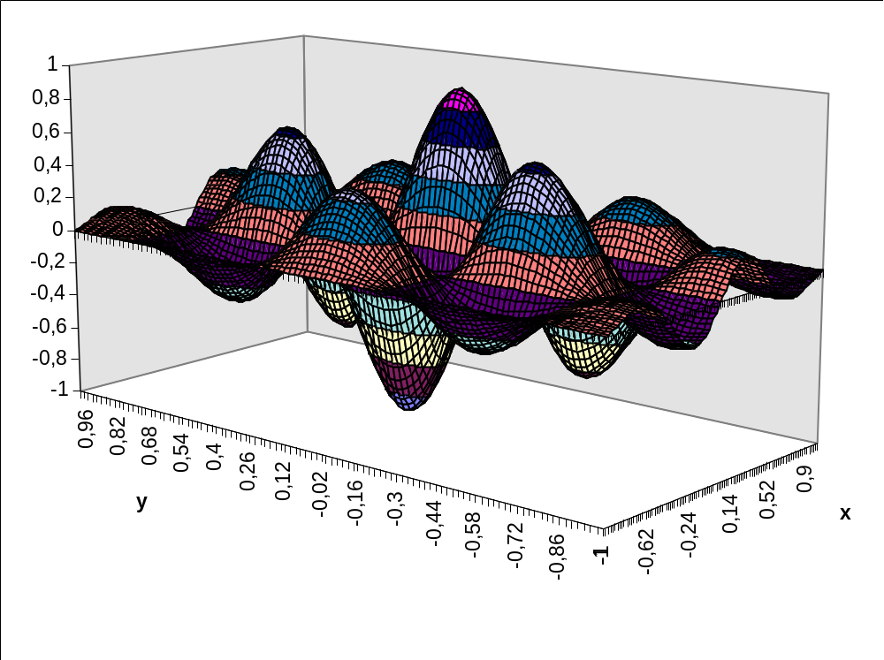
Espaço de Busca
Better solution

Slide 36
Observações
Se o AG estiver corretamente implementado, a população deve evolui em gerações sucessivas
Aptidão do melhor indivíduo e da média da população devem aumentar em direção a um ótimo global
Importância da codificação na convergência

Slide 37
Critério de parada
Tempo de execução
Número de gerações
Valor de aptidão mínimo e/ou médio
Convergência
  Nas últimas k iterações não houve melhora nas aptidões

Slide 38
Escolha de parâmetros
Escolhidos de acordo com o problema
  Quantos cromossomos em uma população
    Poucos ⇒ efeito pequeno do crossover
    Muitos ⇒ aumenta tempo de computação
  Taxa de mutação
    Baixa ⇒ mudanças lentas
    Alta ⇒ traços desejados não são mantidos (caos)

Slide 39
Escolha de parâmetros
Outros parâmetros
  Quantos indivíduos selecionados para reprodução?
  Quantos pontos de crossover?
  Critério para medir aptidão?
Escolha inadequada de parametros
  Algoritmo pode se tornar ineficiente
  Na maioria dos casos, acaba convergindo!!!

Slide 40
Aplicações
Otimização de função numérica
  Encontrar o mínimo da função
Otimização combinatória
  Determinação de Árvores Filogenéticas
Projetos
  Projeto de pontes
Aprendizado de Máquina
  Determinação dos parâmetros de Redes Neurais Artificiais

Slide 41
Exemplo1: preparo de biscoitos
Otimizar quantidade de açúcar e farinha de trigo para preparar biscoitos
Passos
  Criar população inicial
  Codificar strings ou cromossomos
  Definir função de aptidão
  Reprodução

Slide 42
Exemplo1: preparo de biscoitos
Qualidade do biscoito (q):
farinha (kg)
1
2
3
4
5
6
7
8
9
1
1
2
3
4
5
4
3
2
1
2
2
3
4
5
6
5
4
3
2
açúcar
(kg)
3
3
4
5
6
7
6
5
4
3
4
4
5
6
7
8
7
6
5
4
5
5
6
7
8
9
8
7
6
5
6
4
5
6
7
8
7
6
5
4
7
3
4
5
6
7
6
5
4
3
8
2
3
4
5
6
5
4
3
2
9
1
2
3
4
5
4
3
2
1

Slide 43
Exemplo1: preparo de biscoitos
Codificação do cromossomo
  Quantidade de farinha de trigo e de açúcar
açúcar (kg)
farinha (kg)
2
4

Slide 44
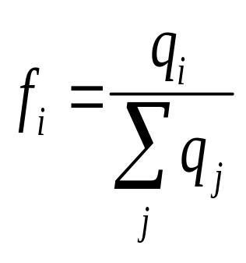
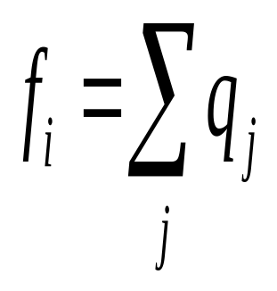
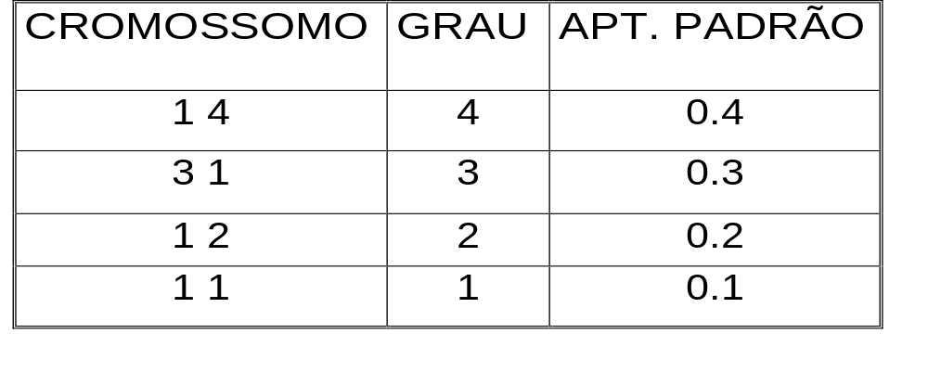
Exemplo1: preparo de biscoitos
Função de aptidão:

Slide 45
Exemplo1: preparo de biscoitos
Mutação:
Pai:
2
5
±1
Filho:
3
5

Slide 46
Exemplo1: preparo de biscoitos
Regras:
  Cada cromossomo pode aparecer somente uma vez
  Tamanho máximo da população: 4
  Nova população: melhor indivíduo (elitismo) + indivíduos restantes escolhidos aleatoriamente

Slide 47
Exemplo1: preparo de biscoitos
Caso 1 (sem crossover)
  Cromossomo Qualidade
Geração 0: [1 1] 1
  Filho Qualidade
  [1 2] 2
Geração 1: [1 2] 2
  [1 1] 1
  [1 3] 3
  [1 2]
Geração 2: [1 3] 3
  [1 2] 2
  [1 1] 1
  [1 4] 4
  [2 2] 3
  [2 1] 2
Geração 3: [1 4] 4
  [1 3] 3
  [1 2] 2
  [2 1] 2
  [2 4] 5
  [2 3] 4
  [1 3]
  [3 1] 3

Slide 48
Exemplo1: preparo de biscoitos
Caso 1 (sem crossover)
Geração 4: [2 4] 5
  [1 4] 4
  [1 3] 3
  [2 1] 2
  [2 5] 6
  [1 5] 5
  [2 3] 4
  [2 2] 3
Geração 5: [2 5] 6
  [1 5] 5
  [2 3] 4
  [2 2] 3
  [3 5] 7
  [1 4] 6
  [2 2]
  [3 2] 4
Geração 8: [5 5] 9
  [4 5] 8
  [2 5] 6
  [2 1] 2

Slide 49
Exemplo1: preparo de biscoitos
Caso 1 (sem crossover)
Qualidade do biscoito (q):
farinha (kg)
1
2
3
4
5
6
7
8
9
1
1
2
3
4
5
4
3
2
1
2
2
3
4
5
6
5
4
3
2
açúcar
(kg)
3
3
4
5
6
7
6
5
4
3
4
4
5
6
7
8
7
6
5
4
5
5
6
7
8
9
8
7
6
5
6
4
5
6
7
8
7
6
5
4
7
3
4
5
6
7
6
5
4
3
8
2
3
4
5
6
5
4
3
2
9
1
2
3
4
5
4
3
2
1

Slide 50
Exemplo1: preparo de biscoitos
Qualidade do biscoito (q):
farinha (kg)
1
2
3
4
5
6
7
8
9
1
1
2
3
4
5
4
3
2
1
2
2
0
0
0
0
0
0
0
0
2
açúcar
(kg)
3
3
0
0
0
0
0
0
0
3
4
4
0
0
7
8
7
0
0
4
5
5
0
0
8
9
8
0
0
5
6
4
0
0
7
8
7
0
0
4
7
3
0
0
0
0
0
0
0
3
8
2
0
0
0
0
0
0
0
2
9
1
2
3
4
5
4
3
2
1

Slide 51
Exemplo1: preparo de biscoitos
Crossover:
Pai 1:
2
5
Pai 2:
1
4
Filho 1:
1
5
Filho 2:
2
4

Slide 52
Exemplo1: preparo de biscoitos
Caso 2 (com crossover)
  Cromossomo Qualidade
Geração 0: [1 1] 1
  Filho Qualidade
  [2 1] 2
Geração 1: [2 1] 2
  [1 1] 1
  [3 1] 3
  [1 2] 2
  [2 1]
  [1 1]
Geração 7: [5 5] 9
  [1 4] 4
  [3 1] 2
  [5 2] 0

Slide 53
Exemplo1: preparo de biscoitos
Caso 2 (com crossover)
Qualidade do biscoito (q):
farinha (kg)
1
2
3
4
5
6
7
8
9
1
1
2
3
4
5
4
3
2
1
2
2
0
0
0
0
0
0
0
0
2
açúcar
(kg)
3
3
0
0
0
0
0
0
0
3
4
4
0
0
7
8
7
0
0
4
5
5
0
0
8
9
8
0
0
5
6
4
0
0
7
8
7
0
0
4
7
3
0
0
0
0
0
0
0
3
8
2
0
0
0
0
0
0
0
2
9
1
2
3
4
5
4
3
2
1

Slide 54
Conclusão
Conceitos básicos
Evolução Natural
Algoritmos genéticos
  Codificação
  Função de aptidão
  Operadores Genéticos
  Reprodução

Slide 55
FIM
Cópia das transparências e referências bibliográficas podem ser obtidas no site:
http://lrm.icmc.usp.br/simoes

